Slide 1
Azure Cosmos DB Technical Deep Dive
Yusuke Suzuki
2023/02/17

Slide 2
Azure Cosmos DB
低レイテンシ、高スケーラビリティが保証されたモダンアプリ向けのフルネージドの分散データベース

Slide 3


Azure Cosmos DB
A globally distributed, massively scalable, multi-model database service
エラスティックスケールアウト
低レイテンシを99%タイル保証
5つの整合性モデル
グローバル一括配信
包括的なSLA
Notes:
Azure Cosmos DB は、地球規模のアプリを構築するための、グローバルに分散された最初のマルチモデル データベース サービスを提供します。何年にもわたってMicrosoftのインターネット規模のサービスを強化してきましたが、今ではあなたのサービスを開始する準備が整いました。 Azure の場所は、世界中のどこからでも、いつでも、ワンクリックでデータベースに追加できます。Cosmos DB は、データをシームレスにレプリケートし、高可用性を実現します。 Cosmos DB を使用すると、スループットとストレージを弾力的かつグローバルにスケーリングできます。必要なスループットとストレージに対してのみ、世界中のどこでも、いつでも支払うことができます。

Slide 4
Azure Cosmos DB
A globally distributed, massively scalable, multi-model database service
Column-family
Document
Key-value
Graph
エラスティックスケールアウト
低レイテンシを99%タイル保証
5つの整合性モデル
グローバル一括配信
包括的なSLA
Notes:
Azure Cosmos DB は、地球規模のアプリを構築するための、グローバルに分散された最初のマルチモデル データベース サービスを提供します。何年にもわたってMicrosoftのインターネット規模のサービスを強化してきましたが、今ではあなたのサービスを開始する準備が整いました。 Azure の場所は、世界中のどこからでも、いつでも、ワンクリックでデータベースに追加できます。Cosmos DB は、データをシームレスにレプリケートし、高可用性を実現します。 Cosmos DB を使用すると、スループットとストレージを弾力的かつグローバルにスケーリングできます。必要なスループットとストレージに対してのみ、世界中のどこでも、いつでも支払うことができます。

Slide 5



Azure Cosmos DB
A globally distributed, massively scalable, multi-model database service
Cosmos DB’s API for
MongoDB
Table API
Column-family
Document
Key-value
Graph
エラスティックスケールアウト
低レイテンシを99%タイル保証
5つの整合性モデル
グローバル一括配信
包括的なSLA
Notes:
Azure Cosmos DB は、地球規模のアプリを構築するための、グローバルに分散された最初のマルチモデル データベース サービスを提供します。何年にもわたってMicrosoftのインターネット規模のサービスを強化してきましたが、今ではあなたのサービスを開始する準備が整いました。 Azure の場所は、世界中のどこからでも、いつでも、ワンクリックでデータベースに追加できます。Cosmos DB は、データをシームレスにレプリケートし、高可用性を実現します。 Cosmos DB を使用すると、スループットとストレージを弾力的かつグローバルにスケーリングできます。必要なスループットとストレージに対してのみ、世界中のどこでも、いつでも支払うことができます。

Slide 6

Overview & Value Proposition

Slide 7
弾力的にスケールできるストレージとスループット
アプリのニーズに対応するデータベースを使用して、予測できないトラフィックの急増時でも、リージョン間でストレージとスループットを独立して弾力的にスケーリングします。
複数のリージョンでのスループットを10から100万リクエストの規模でスケール可能
オートパイロットによる自動スケーリング
スループット、ストレージでの従量課金
Notes:
特に便利です: 小さなストレージ – 大きなスループット(通知ブロードキャスト/ポーリングなど) 大容量ストレージ – スループットが小さい(クラシックデータ/ログストアなど) 多くのお客様 (オンライン小売業者など) は、一年のさまざまな時期にスループットをスケールアップおよびスケールダウンする必要があります。たとえば、小売業者は、ほとんどの買い物がホリデーシーズン中に行われるため、11月と12月の読み取り/書き込みの数がはるかに多くなります。Azure Cosmos DB のスケールアップとスケールダウンを容易にする機能

Slide 8
低レイテンシ保証
世界中のユーザーにデータへの高速アクセスを提供
数ミリ秒レベルでの読取りと書き込みを提供
1KB以下のドキュメントであれば、99%タイルで10ミリ秒以下でのアクセスを保証
Notes:
Cosmos DB は、待機時間が経済的にバックする数少ないデータベースの 1 つです。すべてのデータベースは、それらが最速であると主張するのが好きです-Azure Cosmos DBはさらに一歩進んで、P99の待機時間にSLAを設定します。 この信頼性の低待機時間により、Azure Cosmos DB はリアルタイム要件を持つあらゆるアプリケーションに最適です。多くのアプリケーションでは、数ミリ秒の余分な遅延が顧客満足度に大きな影響を与える可能性があります。

Slide 9
グローバル一括配信
複数のリージョンへデータを配信
世界中のリージョンにデータを自動的に複製・配信することができます。
全てのAzureリージョンに対応
自動/手動でのフェイルオーバー
複数リージョン間の自動データ同期
複数の書き込み先リージョンを利用して、可用性とレイテンシを向上
Notes:
Azure Cosmos DB でのグローバル配布の詳細については、以下を参照してください。 https://docs.microsoft.com/azure/cosmos-db/distribute-data-globally

Slide 10
５つの整合性モデル
最適な整合性モデルの選択
5つの整合性モデルを提供
パフォーマンスと一貫性のトレードオフ
直感的なプログラミングモデルと低レイテンシ・高可用性の実現
Strong
Bounded-stateless
Session
Consistent prefix
Eventual
Notes:
調整可能な整合性 -> 1 桁の待機時間 最終的な整合性と強力な整合性のどちらかを選択する代わりに、Cosmos DB にはさらに多くの便利なオプションが用意されています。 有界整合性制約 - 一貫性のあるプレフィックス。読み取りは、k プレフィックスまたは t 間隔による書き込みの遅れ セッション - 一貫性のあるプレフィックス。単調読み取り、単調書き込み、読み取り、書き込みフォロー読み取り 一貫性のあるプレフィックス - 返される更新プログラムは、すべての更新プログラムのプレフィックスであり、ギャップはありません

Slide 11


複数のデータモデルとAPI
要件に合ったモデルと、好みの API、ツール、フレームワークを使用する
Cosmos DB には、SQL、さまざまな一般的な OSS API、NoSQL ワークロードのネイティブ サポートなど、データにアクセスしてクエリを実行するための多数の API が用意されています。 キー値、列、グラフ、およびドキュメントデータの使用 データの自動インデックス化とスキーマやセカンダリインデックスの排除 ラグの少ない超高速クエリ
MongoDB
Table API
SQL
Column-family
Document
Key-value
Graph
Notes:
マルチ–モデル->弾性スケールアウト Azure Cosmos DB 上に構築する新しいアプリには、SQL API をお勧めします。 Cassandra、API for Mongo DB、およびこれらの既存の NoSQL データベースから Azure Cosmos DB に移行されるアプリ用の Tables API を作成しました。これにより、お客様は、データ モデルやアプリケーション コードを変更することなく、Azure Cosmos DB の低待機時間とグローバル配布のコア機能を体験できます。

Slide 12
スキーマやインデックス作成を必要としないデータの処理
Azure Cosmos DB のスキーマレス サービスでは、データ モデルに関係なく、すべてのデータのインデックスが自動的に作成され、非常に高速なクエリが配信されます。
自動インデックス管理 同期自動インデックス作成 スキーマとインデックス管理を簡略 すべてのデータモデルに対応 ミリ秒単位でのデータの格納
GEEK
Item | Color | Microwave safe | Liquid capacity | CPU | Memory | Storage
Geek mug | Graphite | Yes | 16ox | ??? | ??? | ???
Coffee Bean mug | Tan | No | 12oz | ??? | ??? | ???
Surface book | Gray | ??? | ??? | 3.4 GHz Intel Skylake Core i7-6600U | 16GB | 1 TB SSD
Notes:
Automatic and synchronous indexing of all ingested content - hash, range, geo-spatial, and columnar
No schemas or secondary indices ever needed
Resource governed, write optimized database engine with latch free and log structured techniques
Online and in-situ index transformations
While the database is fully schema-agnostic, schema-extraction is built in

Slide 13
包括的なSLA
グローバルインフラストラクチャでアプリを実行します。 Azure Cosmos DBは、99％タイルでのミリ秒の待機時間、99.999% HA、および保証されたスループットと一貫性に対するSLAを備えた唯一のサービスです。
Latency
HA
Throughput
Consistency
<10 ms
99.999%
Guaranteed
Guaranteed
99th percentile
Notes:
HA 99.999% for multi-region read; 99.99% for single region deployments

Slide 14
セキュリティとコンプライアンス
Azure は世界で最も信頼されているクラウドであり、他のどのクラウド プロバイダーよりも多くの認定を取得しています。
エンタープライズグレードのセキュリティ 保存時および転送時のデータの暗号化 自動的に暗号化
様々なAzureコンプライアンス認定
Notes:
Encryption at Rest
Always encrypted at rest and in motion
Data, index, backups, and attachments encrypted
Encryption is enabled automatically by default
No impact on performance, throughput or availability
Transparent to your application
Comprehensive Azure compliance certification
ISO 27001, ISO 27018, EUMC, HIPAA, PCI
SOC1 and SOC2 (Audit complete, Certification in Q2 2017)
FedRAMP, IRS 1075, UK Official (IL2) (Q2 2017)
HITRUST (H2 2017)
Updated and added to monthly

Slide 15
Use Cases

Slide 16



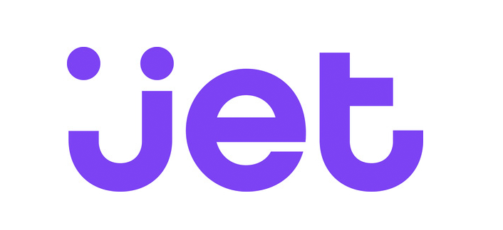







































Serving Industry-Leading Enterprise Customers
Notes:
Azure Cosmos DB is designed for use by both small and large customers. Large enterprise customers like Azure Cosmos DB because of it is a fully managed service with industry leading SLA’s. The time and money savings after moving to Azure Cosmos DB can be tremendous.

Slide 17
Top 10 Reasons Why Customers Use Azure Cosmos DB
The 1st and only database with global distribution turnkey capability
Deliver massive storage/throughput scalability database
Provides guaranteed single digit millisecond latency at 99th percentile worldwide
Natively supports different types of data at massive scale
Boasts 5 well-defined consistency models to pick the right consistency/latency/ throughput tradeoff
Enables mission critical intelligent applications
Gives high flexibility to optimize for speed and cost
Tackles big data workloads with high availability and reliability
Provides multi-tenancy and enterprise-grade security
Naturally analytics-ready and perfect for event-driven architectures

Slide 18
Retail

Slide 19

Handle Peak Sales Periods with Ease
Azure CDN
Azure Storage (files)
Offer customers fast and reliable service quality during seasonal and other high-traffic sales periods.
Instant, elastic scaling handles traffic and sales bursts
Provisioned throughput ensures predictable performance for mission critical microservices (e.g. shopping cart)
Low-latency data access from anywhere in the world for fast, robust user experiences
High availability across multiple data centers
Azure API Apps (backend)
Azure Cosmos DB (database)
Apache Spark
(analytics)
Azure Functions
Azure Notification Hub (Push notifications)

Slide 20

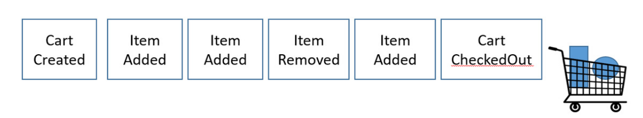


Order & Inventory Management Systems
Event-sourcing architecture, with Cosmos DB Change Feed
Moved from IaaS to PasS for inventory system
Chosen to handle high write-ingest for events & low latency guarantees
Scaled for Black Friday: 1 trillion RU’s over 24 hours
Walmart Labs (aka jet.com) ensures reliable app experience for customers on Black Friday, Cyber Monday, and other high traffic periods
Notes:
https://blogs.msdn.microsoft.com/azurecat/2018/05/17/azure-cosmos-db-customer-profile-jet-com/

Slide 21

Deliver Relevant Real-time Recommendation Systems
Online Recommendations Service
HOT path
Azure Service Fabric
(Personalization Decision Engine)
Azure Cosmos DB
(distributed model store)
Help customers discover items they’ll love with real-time personalization and product recommendations.
Machine learning models generate real-time recommendations across product catalogues
High volumes of product data can be analyzed in milliseconds
Low-latency ensures high app performance worldwide
Tunable data consistency models for rapid insight
Azure Data Factory
(scheduled job to refresh persisted models)
Shoppers
.com
(Product Details Page)
Azure Event Hub
Azure Data Lake Storage
(offline raw data)
Apache Spark
Offline Recommendations Engine COLD path
ASOS deliver personalized shopping experiences and real-time order updates to 15 Million customers. Helping them grow and win with millennial shoppers.

Slide 22
IoT + Manufacturing

Slide 23


Leverage IoT Telemetry to Build Differentiated Experiences
Diverse and unpredictable IoT sensor workloads require a responsive data platform
Real-time vehicle diagnostics
Instant elastic scaling
No loss in ingestion or query performance
Azure IoT Hub
Apache Storm on Azure HDInsight
Azure Cosmos DB
(Telemetry & device state)
Azure Web Jobs (Change feed processor)
Azure Storage (archival)
Azure Cosmos DB was chosen due to its ability to ingest data at massive scale with high availability (99.99%) guarantee.
Logic apps
Notes:
Toyota’s connected-car platform collects massive volumes of sensor data in Azure Cosmos DB to deliver real-time customer service and vehicle diagnostics
Elastically scale instantly to accommodate diverse and unpredictable IoT workloads without sacrificing ingestion or query performance
Seamlessly integrates car to the digital life of customers that is safe, productive and fun.

Slide 24
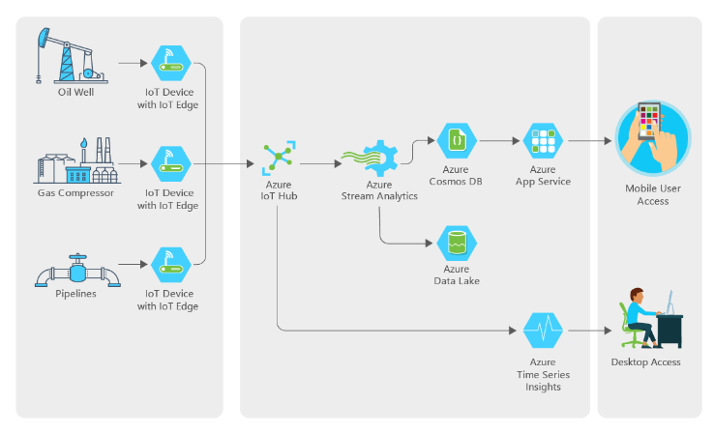

IoT, Big Data Optimize Operations at an Exxon Mobil Subsidiary
Find a better way to monitor remote wells and collect data on performance
Must be cost efficient
Unified device management and streaming
Automate IOT and analytics
“We had a team of five people working on this, and they built it from scratch. The ease of use of the Azure services and the support we got from Microsoft made that possible. .”
Notes:
Another IOT scenario is in the oil and gas industry.
XTO energy is a subsidiary of ExxonMobil, they specialize in gas production from low margin fields. Their equipment is often in extreme and remote locations with spotty connectivity which makes gathering telemetry a manual and expensive process.
Working with Microsoft we helped them design a system that would allow them a better, and cheaper way to gather this telemetry and automate much of the work behind it providing data both to uses at the home office as well as to users in the field working on the equipment.

Slide 25
Gaming

Slide 26


Deliver High-Quality Experiences at any Scale Globally
Azure CDN
Azure Storage (files)
Need for a DB that to seamlessly respond to massive scale and performance demands
Multi-player game play with low latency
Instant capacity scaling from launch onward
Uninterrupted global user experience
Azure API Apps (backend)
Azure Cosmos DB (database)
Apache Spark
(analytics)
Azure Functions
Azure Notification Hub (Push notifications)
The Walking Dead: No Man’s Land chose Azure Cosmos DB because of its extremely low latency and massive scale worldwide.
Notes:
Gaming is another scenario where Cosmos DB provides some unique capabilities you won’t find in other data services.
When you combine our global distribution with low latency this is ideally suited to supporting high-volume gaming use cases where you have millions of players located all over the globe.
The Walking Dead: No Man’s Land chose Azure Cosmos DB to manage massive traffic spikes at its launch and as its popularity increased

Slide 27
Financial Services

Slide 28

A Financial Trend SaaS Engine for Investors
Need for a DB that can handle any schema and adapt quickly to rapid changes
Financial SAAS engine with no dev ops
Super fast to handle financial data
Scalable on demand, globally distributed
Business models are under attack, especially in the financial industry. Azure Cosmos DB is a technology that can adapt, evolve, and allow a business to innovate faster in order to turn opportunities into strategic advantages.
Notes:
Another customer story is clearTrend who has built a financial trend engine as Software as a Service for investment professionals that is completely managed, with zero dev ops.
Their use of Cosmos DB was centered around a few things. First, being schema agnostic allowed them to ingest and analyze very different kinds of data and also evolve their own schemas over time for their analytics. Second, clearTrend needed a service that would be super fast. In the investment world seconds can make the difference so they needed a back end that could deliver the kind of performance they needed to run their service for their customers, these investment professionals. Lastly, they needed to be able to programmatically re-size capacity to handle workload bursts. They have predictable workloads and the ability to easily scale Cosmos DB up and down was a great benefit to them.

Slide 29
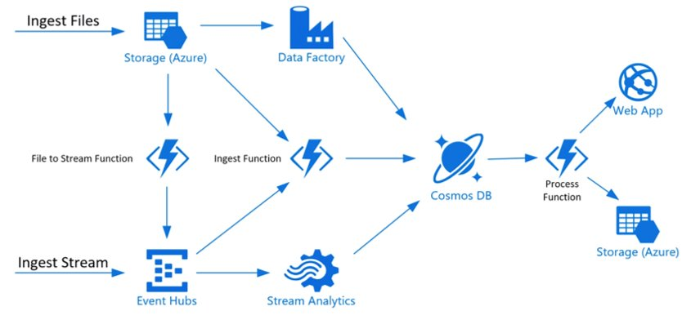

Real-time Payments Pipeline
Steady state - 10M transactions/day, peak hours - 3-4K transactions/sec
Financial SAAS engine with no dev ops
Super fast to handle financial data
Scalable on demand, globally distributed
Centralize payment pipelines, build real time processing, analytics. Goal to introduce a common pipeline accepting transactions from all different sources and distributing them to the right pipeline and also other sources like analytics.​
Notes:
Yet another use case scenario is in real-time payments processing.
In this scenario DnB has built a centralized payment processing pipeline with analytics. Here too the goal was to build a complete solution on PaaS to ensure zero Dev Ops in offering a SaaS solution to their customers. Important characteristics here too is the solution need also to be incredibly fast, scale on demand and provide for global distribution of data, both for business continuity but also for low latency.

Slide 30

Fidelity Built Mortgage Insurance App To Enhance Customer
Fidelity built a new application – EXOS – it is the only mobile digital mortgage application designed specifically to extend and enhance every critical consumer touchpoint throughout the entire mortgage lending life cycle.
EXOS offers a real-time personalized experience for customers across the entire mortgage process including
Appointment scheduling and communications – enhancing customer experience and process .
Ensuring consistent , personalized and accurate information for customer throughout the process.
EXOS Closing offers unmatched consumer satisfaction and transparency in to the closing process.
Fidelity chose Cosmos DB due to the Ease global distribution, ability to scale and fully managed service reducing the database management overhead.
Notes:
Fidelity built a new mortgage insurance application service for its customer using Cosmos DB.
Here too Fidelity chose Cosmos DB due to our global distribution capabilities that also provided low latency for fast application response times, high availability too. In addition, because Cosmos DB is schema agnostic, Cosmos DB is ideally suited for this type of scenario where you are fundamentally dealing with unstructured or rapidly changing data.
Lastly, implementing a service like this which has multiple steps during the process is a natural fit for our Change Feed feature which allows customers to create event-driven, micro-service architectures. In the case of a loan application process here, there are multiple steps in the process from initial application to submitting supporting documents, signing, etc. This is well suited for Cosmos DB.

Slide 31
Solve Industry Specific Needs
Highlight areas where data-driven app innovation can transform customer business
Solution
Areas
Financial Services
Manufacturing & Resources
Retail
Government
Health
Education
Transactional
Customer experience management
Retail management system
Connected field service
Citizen services tracking
Care coordination
Educational lifecycle management
Real-time experiences
Seamless services
Commerce experience
Supply chain visibility
Secure global platform
Customer care experience
Global collaboration
Big data processing
Risk compute
Demand forecasting
Server logs
Enterprise grade control
Genomic data
Student analytics
AI
Risk mitigation
Learn customer habits
Predictive processes
Smart buildings
Automated appointments
Intelligent resources for students
Examples of
SaaS apps
Customer Service
Banking Screen
Compliance Assessments
Pricing & Promotion
Retail Personalization
Inventory Optimization
Quote-to-cash system
Sales automation
Predictive Maintenance
Citizen Service Requests
Grants Management
Patient Coordination
Risk prediction
Medical Claim Analytics
Learning Management System
Personalized learning
Unique need
Security
User experience
Scale
Security
Compliance
Innovation
Notes:
Here, we you can see some of the ways customers in different industries are using the scenarios we just talked about to solve their industry-specific needs and reach their goals.

